Slide 1

Climat-biodiversité :
Les leviers de l’accélération
Bordeaux Conférence 1-Pact Christian de Perthuis 21 septembre 2022

Slide 2
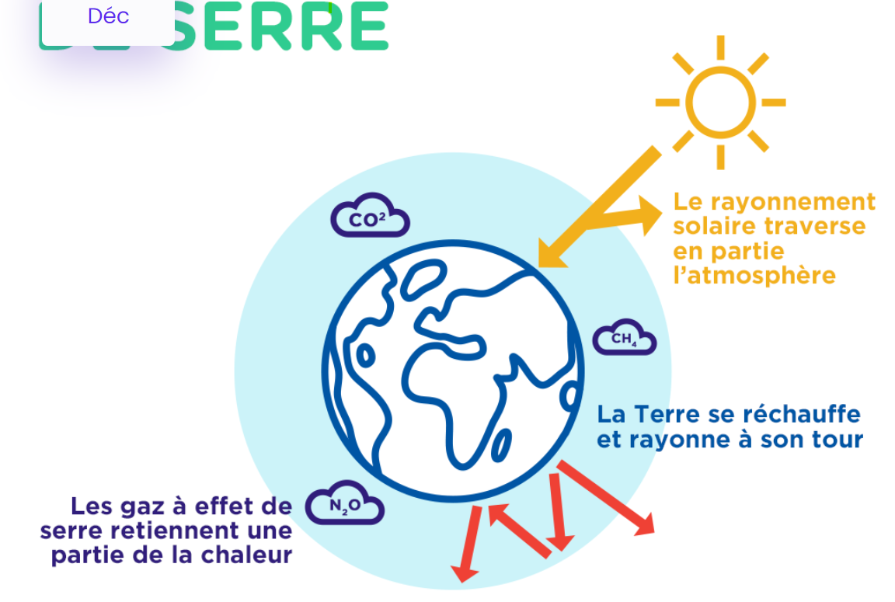
Urgence climatique : un problème de stock

Slide 3

La neutralité au sens du GIEC
C’est le stock de gaz à effet de serre qui réchauffe la planète
Neutralité climat = Stabilisation du stock de GES
Cible de 2° C
Budget carbone résiduel : 20-25 ans
Neutralité climatique vers 2070
Cible de 1,5° C
Budget carbone résiduel: 8-10 ans
Neutralité climatique vers 2050
Source : IPCC (2018 and 2021)

Slide 4




La double dimension de la « Neutralité climat »
Carbone fossile
Charbon, pétrole, gaz : 70 % des émissions mondiales de GES
La sortie des fossiles : construire une économie de rationnement.
Carbone
vivant
Agriculture & Forêts : 25 % des émissions de GES. Puits de carbone (plantes & sols). Biodiversité : construire une bioéconomie.

Slide 5
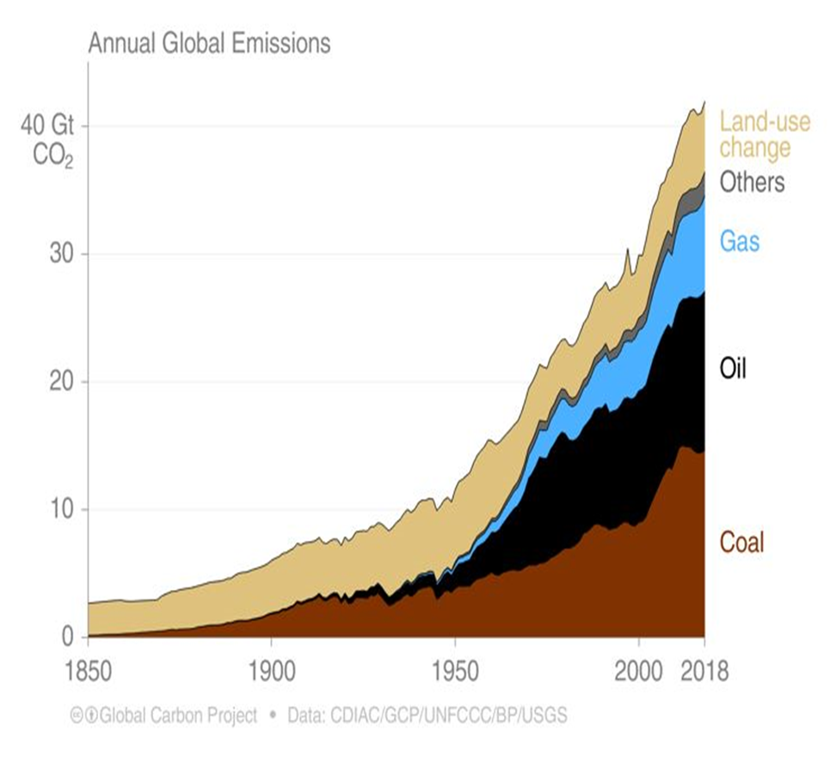

Le caractère inédit de la transition énergétique bas carbone
Modèles historiques :
Logique additive
Transition bas carbone :
Logique substitutive
Emissions mondiales de CO₂
Depuis 1850, les transitions énergétiques reposent sur une logique de l’empilement des sources d’énergie (Source du graphique : Global Carbon Budget)
Les trajectoires d’émission permettant
De stabiliser le réchauffement avant
La fin du siècle (Source du Graphique : Rapport du GIEC sur 1,5°C)

Slide 6
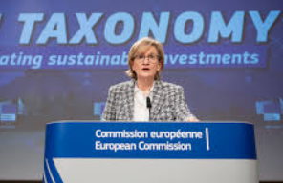
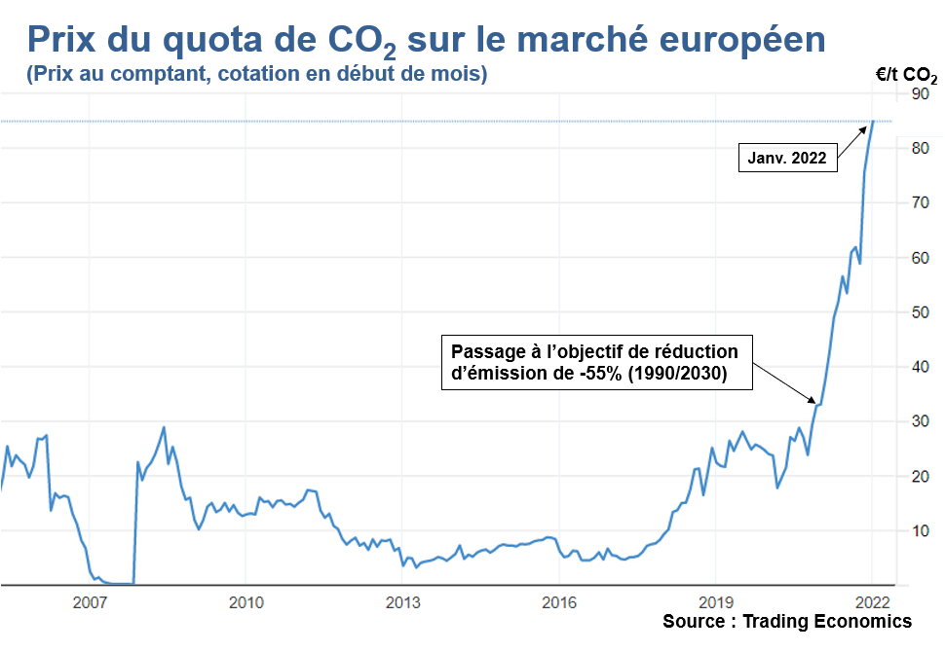
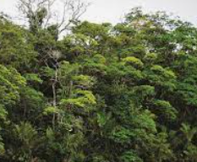
Du côté de
Bruxelles
3. Taxonomie et système financier
1. Prix du carbone
2. Déforestation importée & neutralité 2035 pour l’agriculture et la forêt

Slide 7

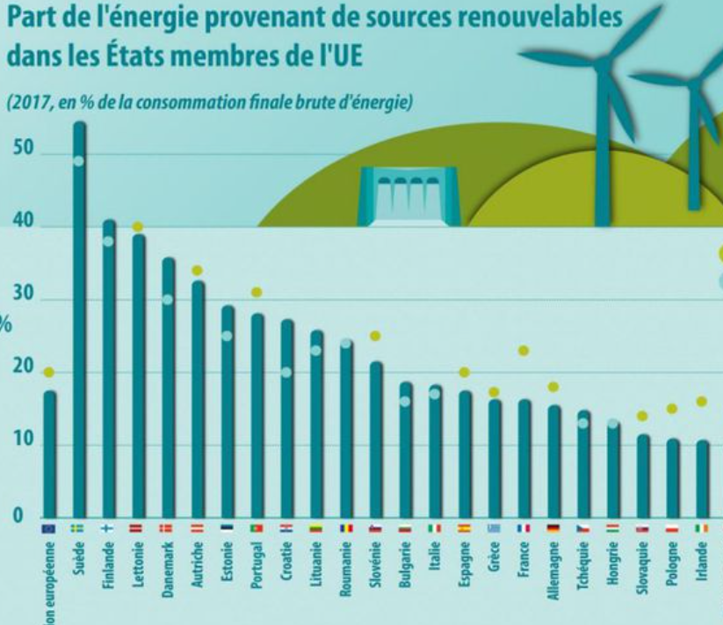
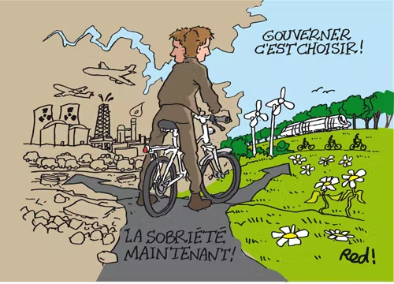
Du côté de
L’hexagone
3. Nouvelles dynamiques territoriales
Renouvelables:
Rattraper le temps perdu
2. Construire une économie de
La sobriété

Slide 8
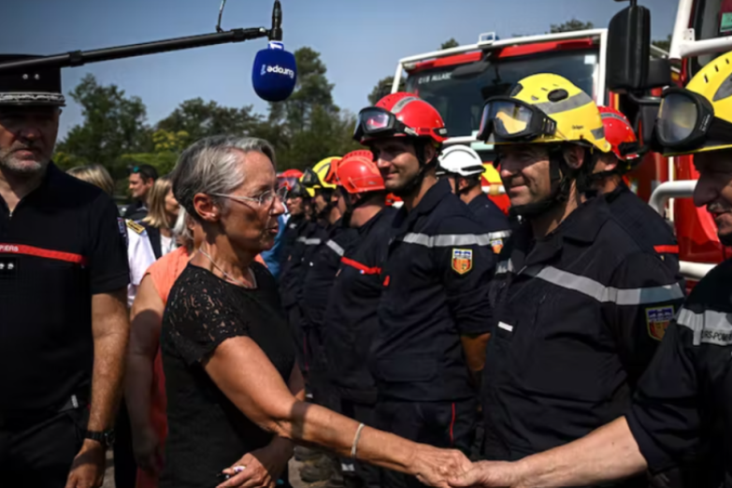
Construire une économie de la résilience :
anticiper ou subir le réchauffement?
La Première ministre le 11 août à Hostens

Slide 9


Merci de
votre attention
Plus d’informations ?
Il n’est pas trop tard !
https://christiandeperthuis.fr/

Slide 10

Un ouvrage pour compléter
Publication : juin 2022 ; Feuilleter les premières pages

